Slide 1
مقدمة عن مركز التميز للجرائم السيبرانية والأدلة الجنائية الرقمية
عرض مقدم لاجتماع الرابع للجنة التسييرية لشبكة مراكز التميز للاتحاد الدولي للاتصالات في المنطقة العربية
2020
تقديم
د. عبدالرزاق بن عبدالعزيز المرجان

Slide 2
الاجندة
مقدمة عن مركز التميز للجرائم السيبرانية والأدلة الجنائية الرقمية
خدمات مركز التميز للجرائم السيبرانية والأدلة الجنائية الرقمية
التصور الأولي للعمل المشترك بين المركز والاتحاد الدولي للاتصالات لعام2021
وقت الأسئلة

Slide 3
إننا نعيش تحديات أمنية كثيرة وفي مقدمتها الجريمة المنظمة والجرائم الإلكترونية والهجرة غير الشرعية والاتجار بالمخدرات، إضافة إلى تشعب المظاهر الإجرامية وتطور أساليبها، التي تستهدف زعزعة أمن واستقرار الشعوب، ولابد من مواجهتها، الأمر الذي يحتم علينا جميعًا المزيد من الجهود لتعزيز العمل الأمني المشترك، وتبادل التجارب والخبرات، وتطوير وسائل وتقنيات المواجهة بما يسهم في تخطي وتجاوز تلك التحديات، وإنني على ثقة - إن شاء الله - بأننا من خلال تعاوننا المشترك قادرون على المواجهة وتجاوز كل تحدٍ يعكر صفو الأمن والأمان،
وزير الداخلية الرئيس الفخري لوزراء الداخلية العرب
الدورة 37 لمجلس وزراء الداخلية العرب

Slide 4
التحديات الأمنية
الدورة 37 لمجلس وزراء الداخلية العرب
الجريمة المنظمة
الارهاب
الهجرة الغير شرعية
الجرائم الإلكترونية
تطور الأساليب الاجرامية
الاتجار بالمخدرات
تعزيز العمل الأمني المشترك
تبادل الخبرات
تطوير وسائل وتقنيات المواجهة

Slide 5
ارتباط رؤية الجامعة بأهداف الأمن الدولية
اهداف التنمية المستدامة للأمم المتحدة:
الهدف 16 السلام والعدل والمؤسسات القوية
الاستراتيجية العربية لمواجهة جرائم تقنية المعلومات:
الهدف 6: تطوير نظم الوقاية والتأهيل والتدريب المتعلق بمتطلبات أمن المعلومات لمختلف الجهات والهيئات والأشخاص ذوي الصلة وذلك في سياق التصدي لجرائم تقنية المعلومات
الذراع الأكاديمي والبحثي لوزراء الداخلية العرب
الأهداف السبعة للعمل الشرطي الدولية انتربول:
الهدف 1: مواجهة تهديد الإرهاب
الهدف 3: حماية الفئات السكانية الهشة
الهدف 4: تأمين الفضاء السيبري للأشخاص والشركات
رؤية الجامعة:
المؤسسة الأولى في إعداد القادة والخبراء العرب في المجالات الأمنية
جامعة نايف ليست مجرد جامعة

Slide 6
مركز التميز للجرائم السيبرانية والأدلة الجنائية الرقمية
المرجع العربي الأول في تمكين الكفاءات العربية في مجالات الجرائم السيبرانية والأدلة الرقمية.
مرجعاً موثوقاً في مجالات الجرائم السيبرانية والأدلة الجنائية الرقمية من خلال دعم وإعداد البحوث وتطوير البرامج الأكاديمية والتدريبة وتقديم والاستشارات والخدمات توعوية مجتمعية نوعية، وتوفير بيئة تقنية حديثة تساعد على إيجاد الحلول لأبرز التحديات الأمنية الرقمية.

Slide 7
مركز التميز للجرائم السيبرانية والأدلة الجنائية الرقمية
أهداف
نقل العلم والمعرفة
تقديم ودعم البحوث والابتكارات
دعم اتخاذ القرار
بيئة تقنية متقدمة
رفع مستوى التعاون العلمي والمهني بين الجهات العربية والدولية
معمل الأدلة الجنائية الحاسوبية
معمل الأدلة الجنائية للصوتيات والمرئيات
معمل الأدلة الجنائية للشبكات
معمل الأدلة الجنائية للأجهزة النقالة

Slide 8
خطط المركز للمساهمة في تطوير منظومة الأمن الشامل
الاستشارات
تقديم خدمات استشارية للجهات
البحوث التطبيقية/الابتكارات
التركيز على استخدام التقنيات الحديثة
البرامج التدريبية
تأهيل الطلاب للحصول على الشهادات المهنية
دورات قصيرة وطويلة
البرامج الأكاديمية
دبلوم
ماجستير

Slide 9
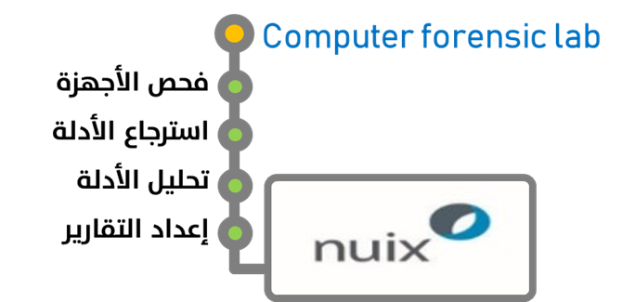
بيئة تقنية متقدمة في معامل المركز

Slide 10
نطاق عمل المركز
اثبات الإدانة
التحقيق الجنائي الرقمي لاثبات الإدانة
الندب الخبراء
استرجاع البيانات وتحليها وعرضها
اعداد التقارير
البيانات الضخمة
طرق التحري الالكتروني
تبادل المعلومات
البيانات الضخمة
القضاء
الأعمال الفنية
التحري
اثبات التهمة
التحقيق الجنائي الرقمي لاثبات التهمة
الاسترجاع والتحليل الآني
التحقيق والادعاء
الضبط والاستدلال

Slide 11
نماذج من البرامج التدريبية التي يقدمها مركز التميز

Slide 12
Level | Course Title | Duration | Number of available seats | Target audience | Prerequisites (for trainees)
Baseline Skills | [CCF] Cybersecurity and Cybercrime Foundation | 14 – 16 Mar 2021 3 days, 8 hours/day (8:00 – 16:00) = 24 hours | 20 | Network Administrators System Administrators Security Operation Center (SOC) First Responder Network specialist investigator Internet crime investigator Network crime investigator Network Forensics Investigator | -
 | [OCF] Offensive Cybersecurity Foundation | 23 – 25 May 2021 3 days, 8 hours/day (8:00 – 16:00) = 24 hours | 20 | Network Administrators System Administrators Security Operation Center (SOC) Entry level cyber security beginner | [CCF] Cybersecurity and Cybercrime Foundation
 | [NSF] Network Forensics Foundation | 6 – 8 June 2021 3 days, 8 hours/day (8:00 – 16:00) = 24 hours | 20 | Network Administrators System Administrators Security Operation Center (SOC) Network specialist investigator Internet crime investigator Network crime investigator Network Forensics Investigator Cybercrime officer | [CCF] Cybersecurity and Cybercrime Foundation
Intermediate Skills | [WLA] Web Hacking and Log Analysis | 4 days, 8 hours/day (first 3 days: 8:00-16:00) (last day: 8:00-12:00) = 28 hours | 15 |  | [CCF] Cybersecurity and Cybercrime Foundation [NFF] Network Forensics Foundation
 | [MAA] Malware and APT Analysis | 4 days, 8 hours/day (first 3 days: 8:00-16:00) (last day: 8:00-12:00) = 28 hours | 15 |  | [CCF] Cybersecurity and Cybercrime Foundation [NFF] Network Forensics Foundation [WLA] Web Hacking and Log Analysis

Slide 13
Level | Course Title | Learning\Training outcomes
Baseline Skills | Cybersecurity and Cybercrime Foundation | Understand knowledge of cybersecurity key elements (C.I.A) and cybercrime types. Gain skills to analysis and response for phishing cybercrime. Gain skills of network passive and active packet analysis for identifying network-related cybercrime. Create the ability to evaluate cyber-attacks techniques carried out by organized cybercrime.
 | Offensive Cybersecurity Foundation | Understand the dangerous actors that pose cyber threats in cyberspace. Learn the techniques and tools used in cyber attacks to understand a hacker's perspective. Practice attacking skills and learn how to defense for these attacks. Gain the ability to determine the various cyber-attack evidence left by the attacker.
 | Network Forensics Foundation | Understand knowledge of the tools and procedures required for network forensics. Gain skills of collecting forensic evidence from a variety of network devices. Learn skills of tracking cyber criminals' traces on the network. Create the ability to analyze correlation attacks and incident response occurring in the network.
Intermediate Skills | Web Hacking and Log Analysis | Understand the different types of web logs and types of web hacks. Gain the ability to analyze common web attack logs and obfuscated web attack logs. Learn skills of deleting web logs by attackers and learn how to retain web logs securely. Learn skills to analyze large volumes of web logs through big data analysis technology. Gain the ability to quickly analyze web logs to track attackers when web cyber-attack happened.
 | Malware and APT Analysis | Understand recent trends of malicious codes and the activities of the advanced persistent threat (APT) group. Learn skills that can use various tools necessary to analyze malicious code. Gain the ability to analyze techniques used in fileless and Ransomware malware. Create the ability to evaluate cyber operations of state-supported APT groups through actual malware analysis. Gain the ability to quickly analyze when new malware or APT groups are discovered.

Slide 14
CCF
Cybersecurity and Cybercrime
Foundation
Learning Outcome Code | Type of Intended Outcome Knowledge\Skill\Ability | Intended Learning Outcomes | Description of the Learning\Training outcome | Learning Outcomes Evaluation Methods
1 | Knowledge | Understand knowledge of cybersecurity key elements (C.I.A) and cybercrime types. | Understand about confidentiality, integrity, and availability, which are important elements of cybersecurity. Understand a variety of computer-related crimes. (E.g., fraud or counterfeiting, identify offences, sending of spam, acts causing personal harm) | Initial assessment and Final Exam.
2 | Skill | Gain skills to analysis and response for phishing cybercrime. | Investigate how a phishing attack works through case analysis. Learn how a phishing attack works technically by implementing a demo phishing site. | Initial assessment and Final Exam.
3 | Skill | Gain skills of network passive and active packet analysis for identifying network-related cybercrime. | Learn skills basic network packet collection and analysis to identify network cybercrime. Learn skills in using a variety of network analysis tools. | Initial assessment and Final Exam.
4 | Ability | Create the ability to evaluate cyber-attacks techniques carried out by organized cybercrime. | Analyze how cyber-attacks were performed based on actual cases. Gain the ability to analyze the latest cybercrime, including the darknet. | Initial assessment and Final Exam.

Slide 15
نماذج من البرامج التدريبية المشتركة والمقدمة بالتعاون مع Eccouncil
شهادات مهنية
EC-Council Courses for Network Defense and Operations Track
Level | Certificate Name | Course
Core | CND | Certified Network Defender
 | CSA | Certified SOC Analyst
Advanced | CTIA | Certified Threat Intelligence Analyst
 | ECIH | EC Council Certified Incident Handler
 | EDRP | EC Council Disaster Recovery Professional
Expert | CAST | Certified Advance Network Defense

Slide 16
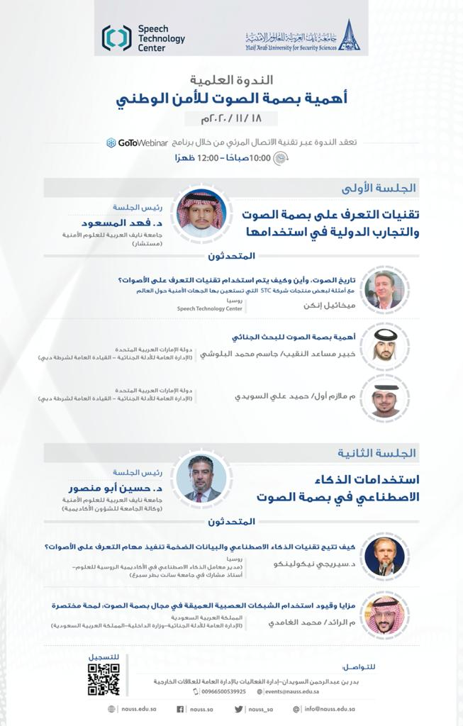
نماذج من أنشطة المركز
نقل العلم والمعرفة
رفع مستوى التعاون العلمي والمهني بين الجهات العربية والدولية

Slide 17
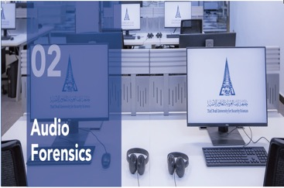
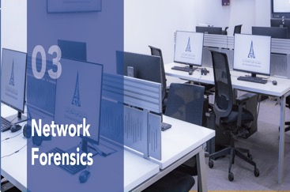
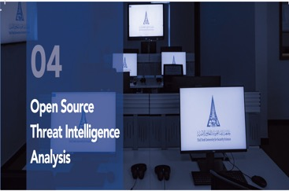
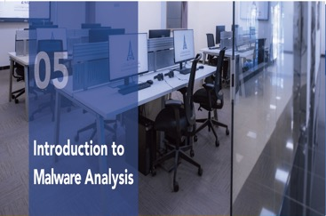
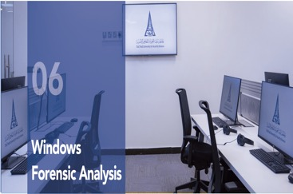
نموذج من الشراكات :
شراكة الجامعة مع منظمة الإنتربول في بناء القدرات الشرطية للدول العربية

Slide 18
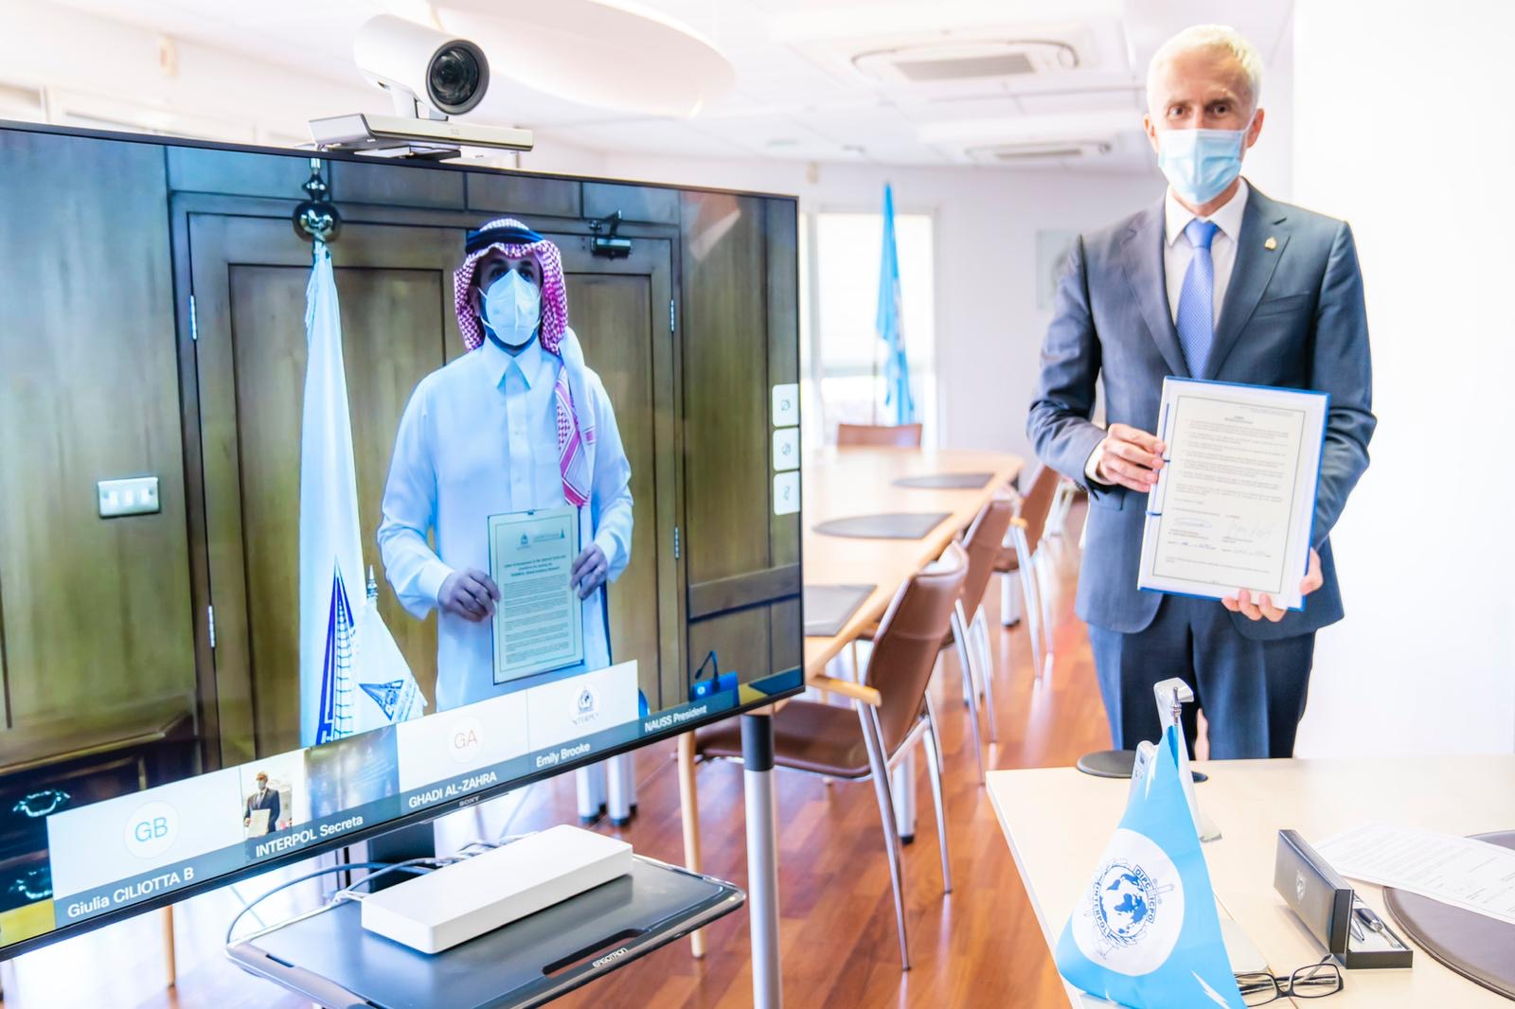
نموذج من الشراكات :
شراكة الجامعة مع منظمة الإنتربول في بناء القدرات الشرطية للدول العربية
تبادل الخبرات
الدعم العملياتي
الاثراء المعرفي
تجويد البرامج
انضمام الجامعة لعضوية أكاديمية الإنتربول العالمية في 2020

Slide 19
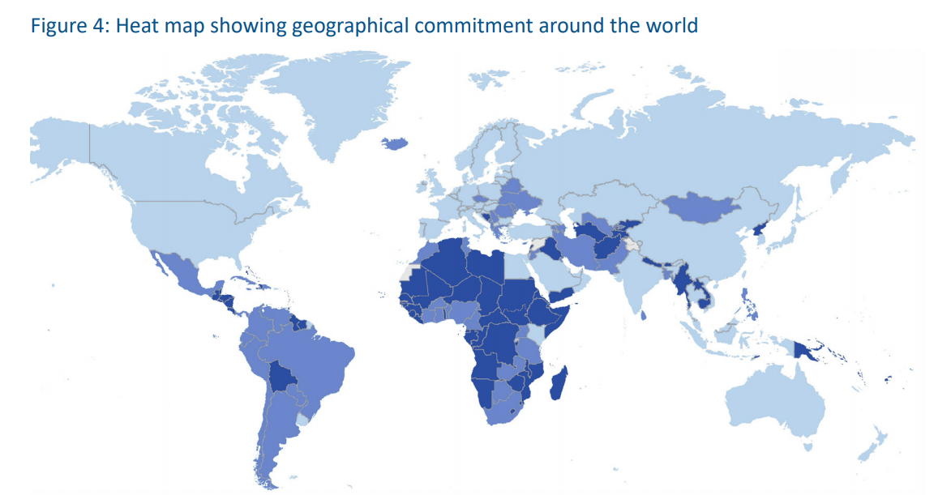
مؤشر الأمن السيبراني العالمي الاتحاد الدولي للاتصالات لعام 2018م
مستوى الإلتزام عالي:
5 دول عربية
السعودية الأولى على مستوى الدول العربية
مستوى الإلتزام متوسط:
5 دول عربية
مستوى الإلتزام ضعيف:
12 دول عربية

Slide 20
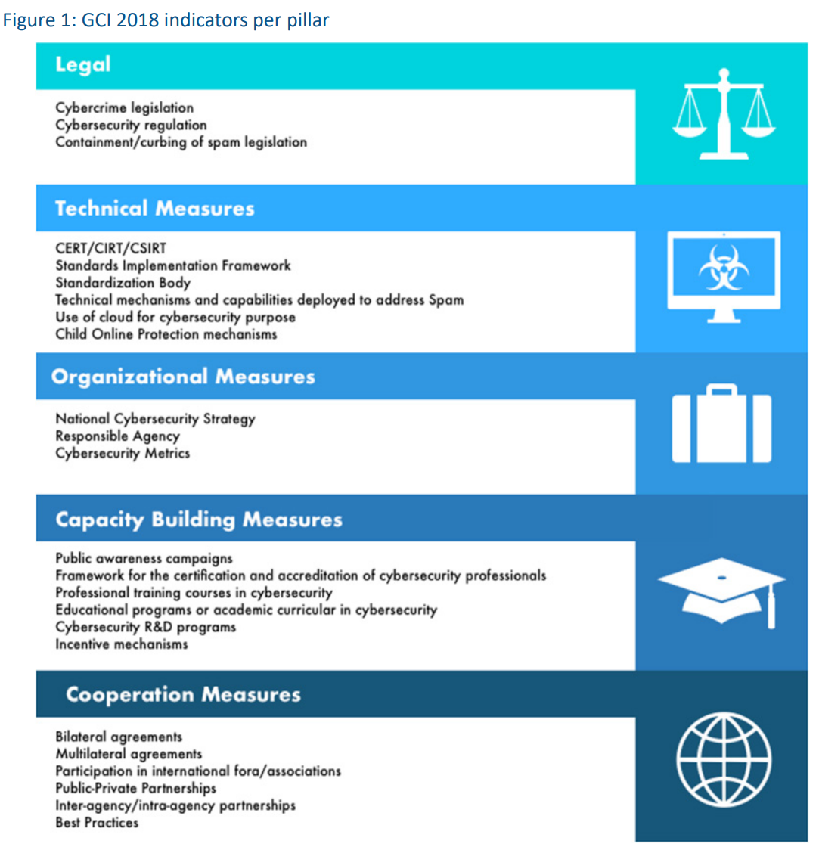
ITU- GCI Pillars
ركائز مؤشر الأمن السيبراني العالمي الاتحاد الدولي للاتصالات

Slide 21
التصور الأولي للعمل المشترك بين المركز والاتحاد الدولي للاتصالات لعام 2021م
أهداف مركز التميز
نقل العلم والمعرفة
تقديم ودعم البحوث والابتكارات
دعم اتخاذ القرار
رفع مستوى التعاون العلمي والمهني بين الجهات العربية والدولية
تبادل الخبرات
رفع مستوى التعاون العلمي والمهني
اطلاق مبادرة لاستضافة ملتقى المؤشر العالمي للأمن السيبراني GCI (تطوير القدرات) ملتقى دولي لمساعدة الدول العربية على تحسين مراكزها في المؤشر الدولي والذي يصدر من اتحاد الاتصالات الدولي كل عامين
تطوير القدرات
نقل العلم والمعرفة
اطلاق برنامج لتأهيل طلاب الجامعات لمدة 4 أشهر في تخصصات الأمن السيبراني وذات العلاقة لتزويدهم بالمهارات لوظائف الحد من الجرائم السيبرانية وتأهيلهم للعمل في الجهات الحكومية
التوعية المجتمعية
اعداد برامج لحماية طلاب المدارس من الجرائم الإلكترونية كالتنمرالإلكتروني
تقديم دورتين بمعدل ثلاثة أيام لكل دورة
اطلاق مبادرة لاستضافة ملتقى المدن الذكية (الجرائم السيبرانية والأدلة الجنائية الرقمية) ملتقى دولي يجمع الدول ذات الأهتمام لمساعدة الدول العربية ايجاد حلول للتحديات الأمنية كمشروع مكة الذكية
غرس ثقافة الحد من الجريمة السيبرانية
تنظيم ورش عمل لتبادل الخبرات في التعامل مع الجرائم السيبرانية

Slide 22
الآثر المتوقع من العمل المشترك بين المركز والاتحاد الدولي للاتصالات لعام 2021م
اثراء الخبرات
تقديم استشارات في مجالات GCI
والتحديات الأمنية في المدن الذكية
تطوير القدرات
تقديم برامج نوعية في التوعية المجتمعية الخاصة بالمدارس

Slide 23
وقت الأسئلة

